Slide 1

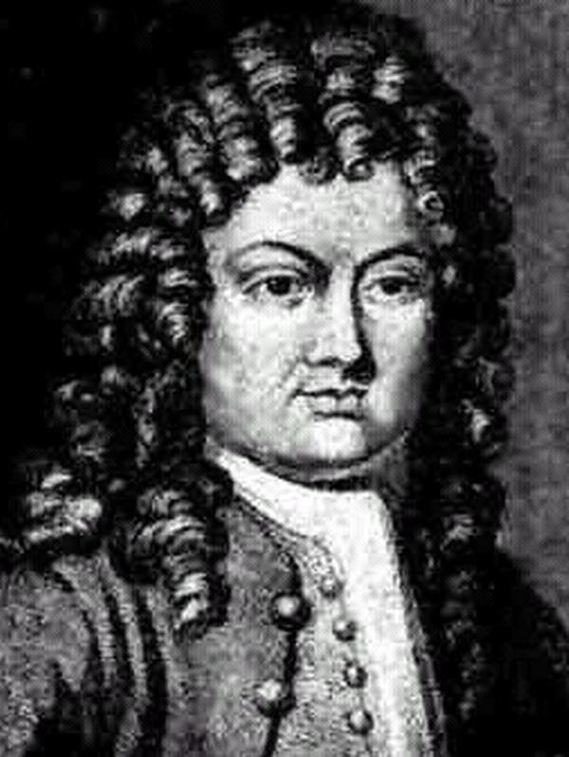
Брук Тейлор
Институт/
Факультет – Институт природных ресурсов
Направление – Экология и природопользование
Кафедра – Геоэкологии и геохимии
Выполнил студент гр. 2г21 22.12.12 О. Пожарская
Проверил Т.В. Тарбокова
Томск – 2012

Slide 2
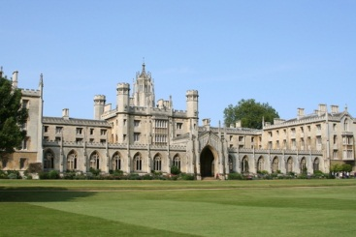
В 1701г., когда Тейлору исполнилось 15 лет, он поступил в колледж Сент-Джон в Кембридже.

Slide 3
К 1712г. в его активе числится уже два мемуара: "О центре колебаний" и " О подъеме воды между двумя плоскостями". Статьи Тейлора были признаны настолько ценными, что в 1712г. его избрали членом Королевского общества. В 1714г. Тейлор представил Обществу рукопись своей книги "Метода приращений прямая и обратная".

Slide 4
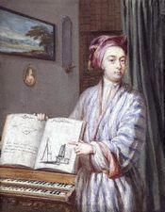
В 1721г. Тейлор женился, что вызвало разрыв с отцом. В 1723г. Тейлор теряет жену и ребенка. В 1725г. он снова женится - уже при полном одобрении отца. Но счастье и на этот раз не пришло к Тейлору: в 1730 г. его жена умерла. Его здоровье резко ухудшалось и больше не восстанавливалось. 29 декабря 1731г. он скончался и был погребен в Лондоне.

Slide 5

Пусть функция f ( x ) определена на интервале (a, b), имеет в точке x (a, b) производные до n+1 - го порядка включительно. Тогда при x → x₀ функция f(x) сходится к своему многочлену Тейлора, и можно записать

Slide 6

Формула Тейлора имеет широкое применение в математическом анализе и численных методах.
По определению это разложение некоторой бесконечно дифференцируемой функции в окрестности некоторой точки в степенной ряд, называемый рядом Тейлора.

Slide 7
Спасибо за внимание

